Slide 1
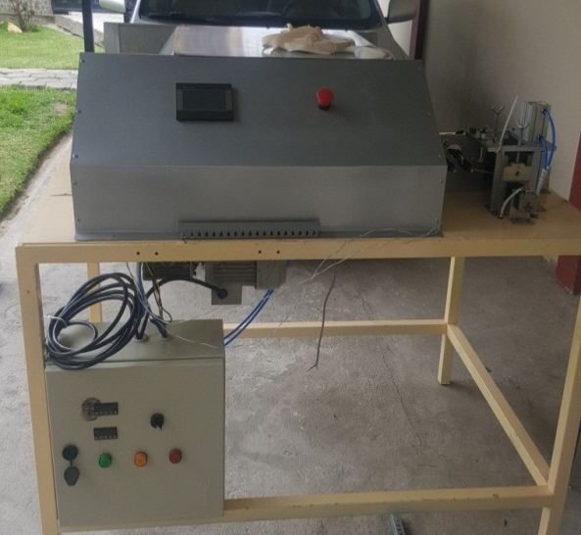

UNIVERSIDAD DE LAS FUERZAS ARMADAS-ESPE
TRABAJO DE TITULACIÓN, PREVIO A LA OBTENCIÓN DEL TITULO DE INGENIERO EN ELECTRÓNICA, AUTOMATIZACIÓN Y CONTROL
DISEÑO Y AUTOMATIZACIÓN DE UNA MÁQUINA CORTADORA Y FUSIONADORA DE INSUMOS EN LA EMPRESA DE CONFECCIÓN TEXTIL “DANNI SPORT”
Autores: Klever Giovanni Robalino Freire
Gabriel Fernando Vega Castro
Director: Ing. Edgar Fernando Tipán Condolo

Slide 2
Temario
Antecedentes
Alcance
Objetivos
Introducción
Diseño

Slide 3
Temario
Implementación
Calibración,pruebas y resultados
Análisis de costos
Conclusiones y recomendaciones

Slide 4
Antecedentes
La micro-empresa DaniSport
El sistema de elaboración de prendas de vestir
Proceso de fusión y corte en la empresa
¿Por qué automatizar los procesos?

Slide 5
Alcance
Identificación de sensores, actuadores eléctricos, actuadores mecánicos
Diseño e implementación de la parte estructural de la máquina
Selección de elementos de control, programación y pruebas de funcionamiento.

Slide 6
Objetivos
General
Diseñar y automatizar una máquina cortadora y fusionadora de insumos para la elaboración de prendas de vestir.
Específicos
Identificar y seleccionar cada uno de los sensores y actuadores inmersos en el proceso de fusión y corte de insumos textiles.
Establecer los parámetros de diseño de la parte estructural de la máquina a construirse en base a los elementos identificados.

Slide 7
Objetivos
Específicos
Cooperar en la implementación de la máquina en base al diseño realizado en conjunto por los colaboradores del Proyecto con un Ingeniero mecánico.
Desarrollar un tablero de control, donde esté inmersa la pantalla HMI para la supervisión y control de la máquina.
Realizar una programación adecuada de tal forma que pueda precautelar la vida útil de los equipos y la seguridad de los operarios

Slide 8
INTRODUCCIÓN

Slide 9
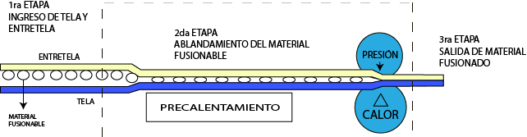
                Introducción
Sistema de fusión
Parámetros:
  Tiempo de fusión.
  Presión.
  Temperatura de fusión.
  Temperatura de ablandamiento.

Slide 10
                Sistema de fusión
Fliselina o pellón
Tiene una capa de polietileno fundido que funciona como adhesivo
La temperatura de fusión es mayor a 100 °C.
Fácil manejo y corte
Económico

Slide 11
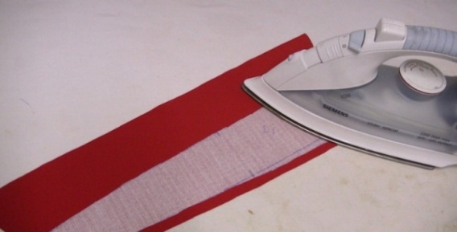
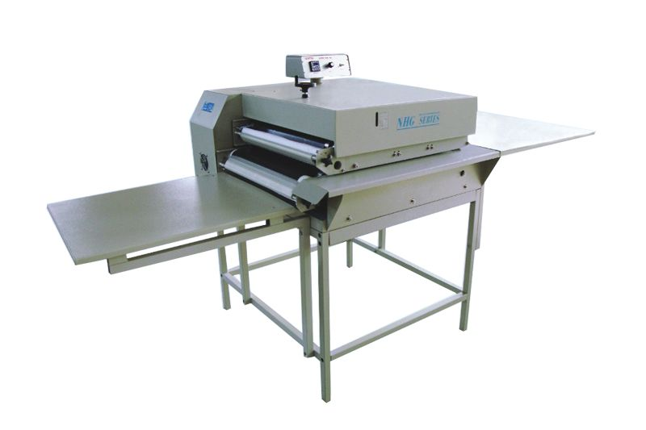
                Sistema de fusión
Métodos
Manual
Semiautomático

Slide 12
                Sistema de fusión
Ventajas y desventajas
Tipo | Ventajas | Desventajas
Manual | Menor Costo Accesible Menor consumo de Energía Eléctrica | Mayor Tiempo Operación 100% manual Cansancio Físico Menor Producción
Semiautomática | Mayor Producción Menor Tiempo Operación 30 % manual | Alto Costo Mayor consumo de Energía Eléctrica

Slide 13
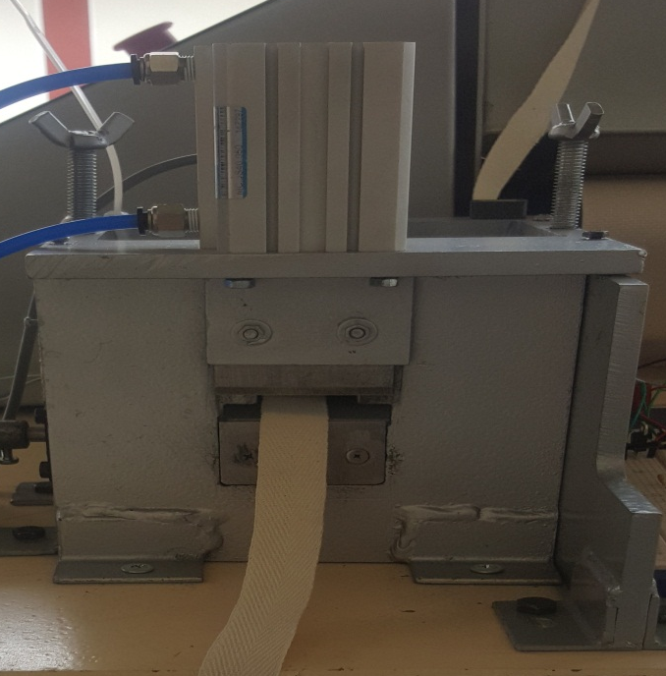
                Sistema de corte
Sistema de corte
Se utiliza en varios procesos industriales.
Existen varios tipos de sistemas de corte como son:
- Por cuchilla
- Por laser
- Por agua

Slide 14
                Sistema de corte
Ventajas y desventajas
TIPO | VENTAJAS | DESVENTAJAS | USO
Por cuchilla | Corte limpio, rápido, poco mantenimiento. | Necesita calentarse para cortar materiales de mayor rigidez | Textil
Por laser | Diseño complejo. Corta fácilmente materiales de alta rigidez | Deja mal Olor, Deforma el tejido, Alto costo, corte capa por capa. | Textil, Metalurgia
Por chorro de agua | Alta velocidad de corte, corte limpio en metalurgia. Corta fácilmente materiales de alta rigidez | Corte sucio para textil por el uso de agua, Alto costo | Metalurgia

Slide 15
Diseño
Diseño de la máquina

Slide 16
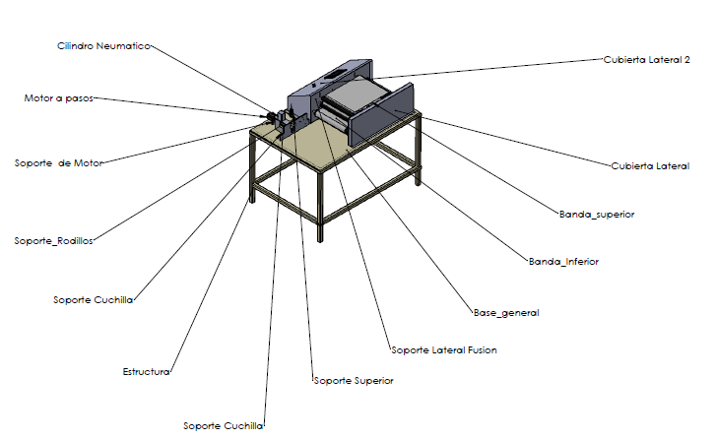
Diseño mecánico
FUSIONADORA

Slide 17
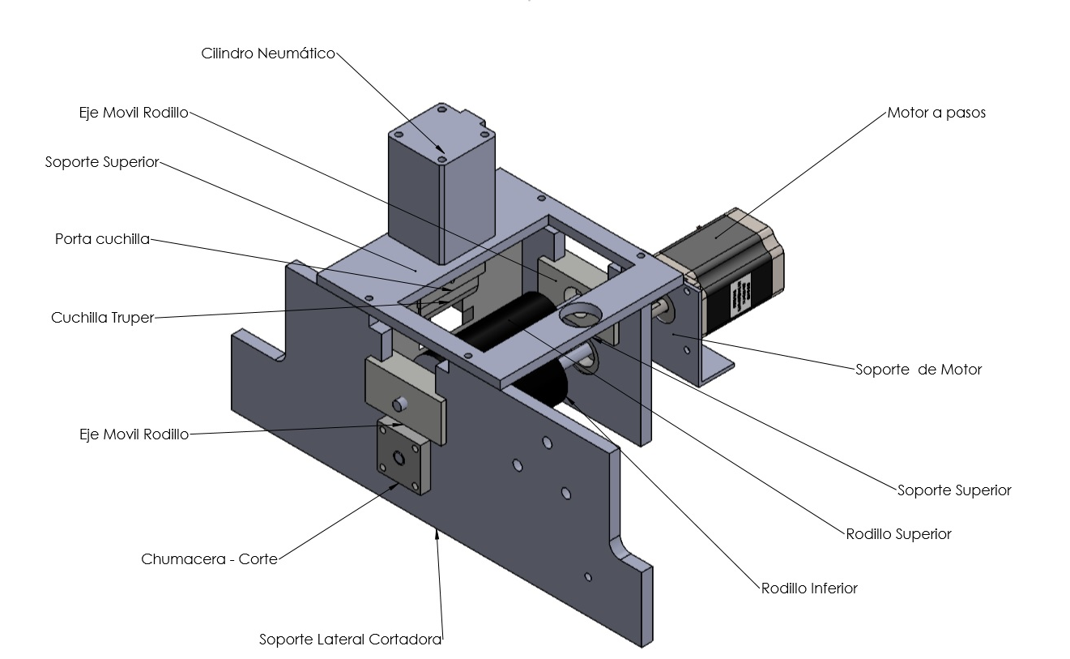
Diseño mecánico
CORTADORA

Slide 18
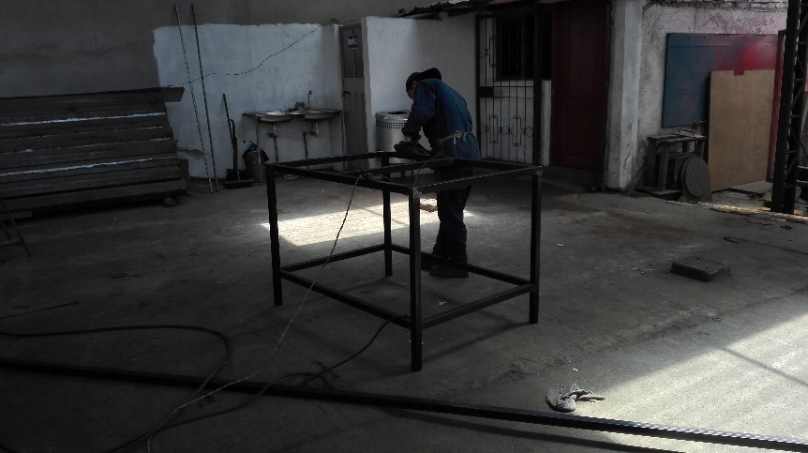
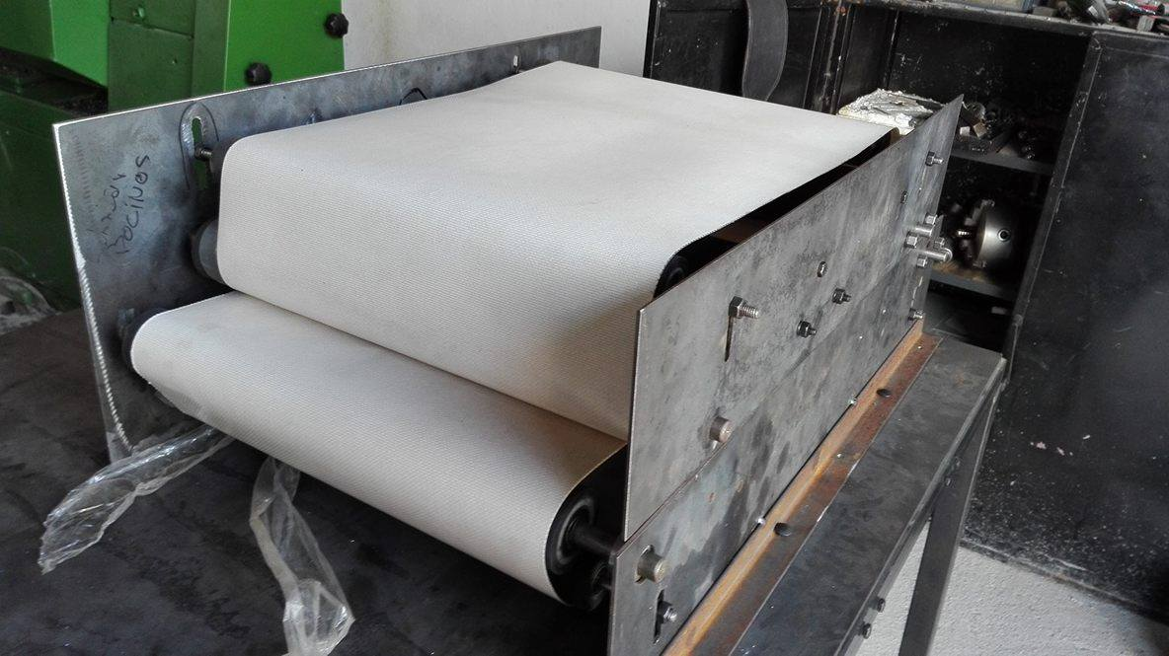
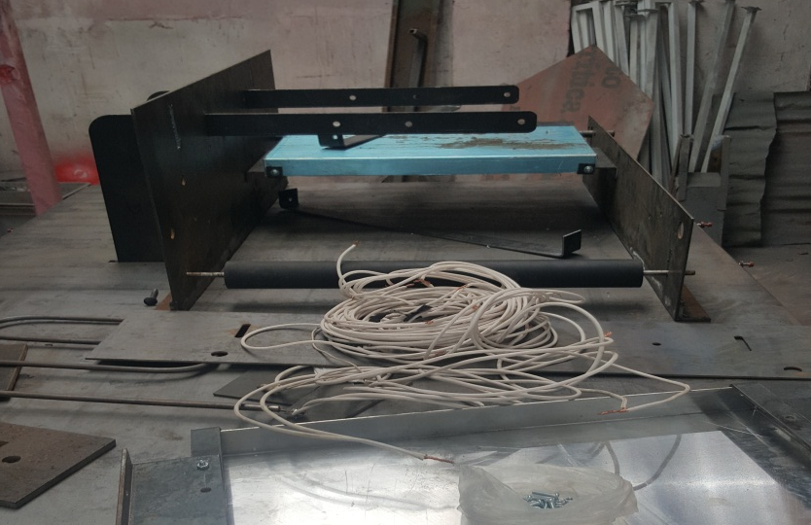
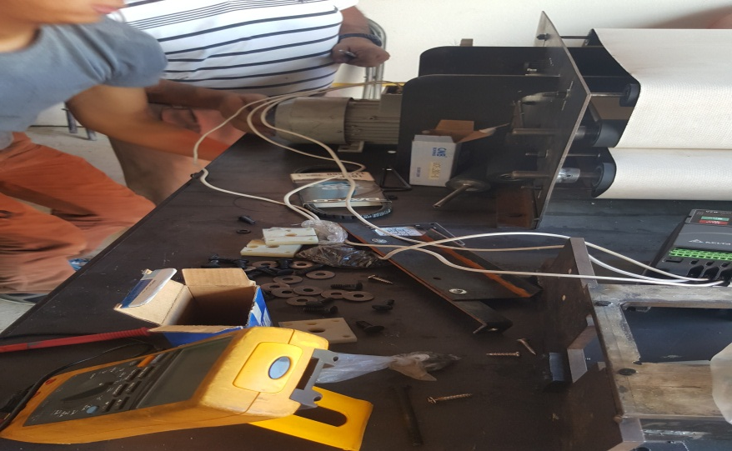
Diseño mecánico
EVIDENCIAS

Slide 19
Diseño eléctrico y electrónico
Requerimientos de la máquina
Nº | CARACTERÍSTICA | DESCRIPCIÓN | IMPORTANCIA
1 | Velocidad de fusión | La velocidad debe ser controlada y oscila entre los 8 a 12 metros por minuto | 5
2 | Temperatura de fusión | La temperatura de fusión de ser mayor a 100º C | 5
3 | Ancho de fusión | El ancho de fusión debe ser de al menos 30 cm | 3
4 | Ancho de corte | El ancho de Corte debe ser de 4 cm mínimo | 3
5 | Presión de corte | Presión variable del corte | 4
6 | Precisión de corte | Precisión de 2mm | 5

Slide 20
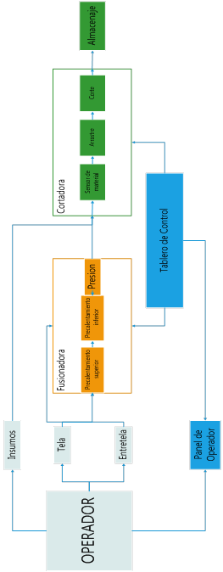
Diseño eléctrico y electrónico
Diagrama de bloques

Slide 21
Diseño eléctrico y electrónico
Selección de equipos de control

Slide 22
Diseño eléctrico y electrónico
Selección de equipos de control

Slide 23
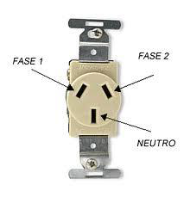
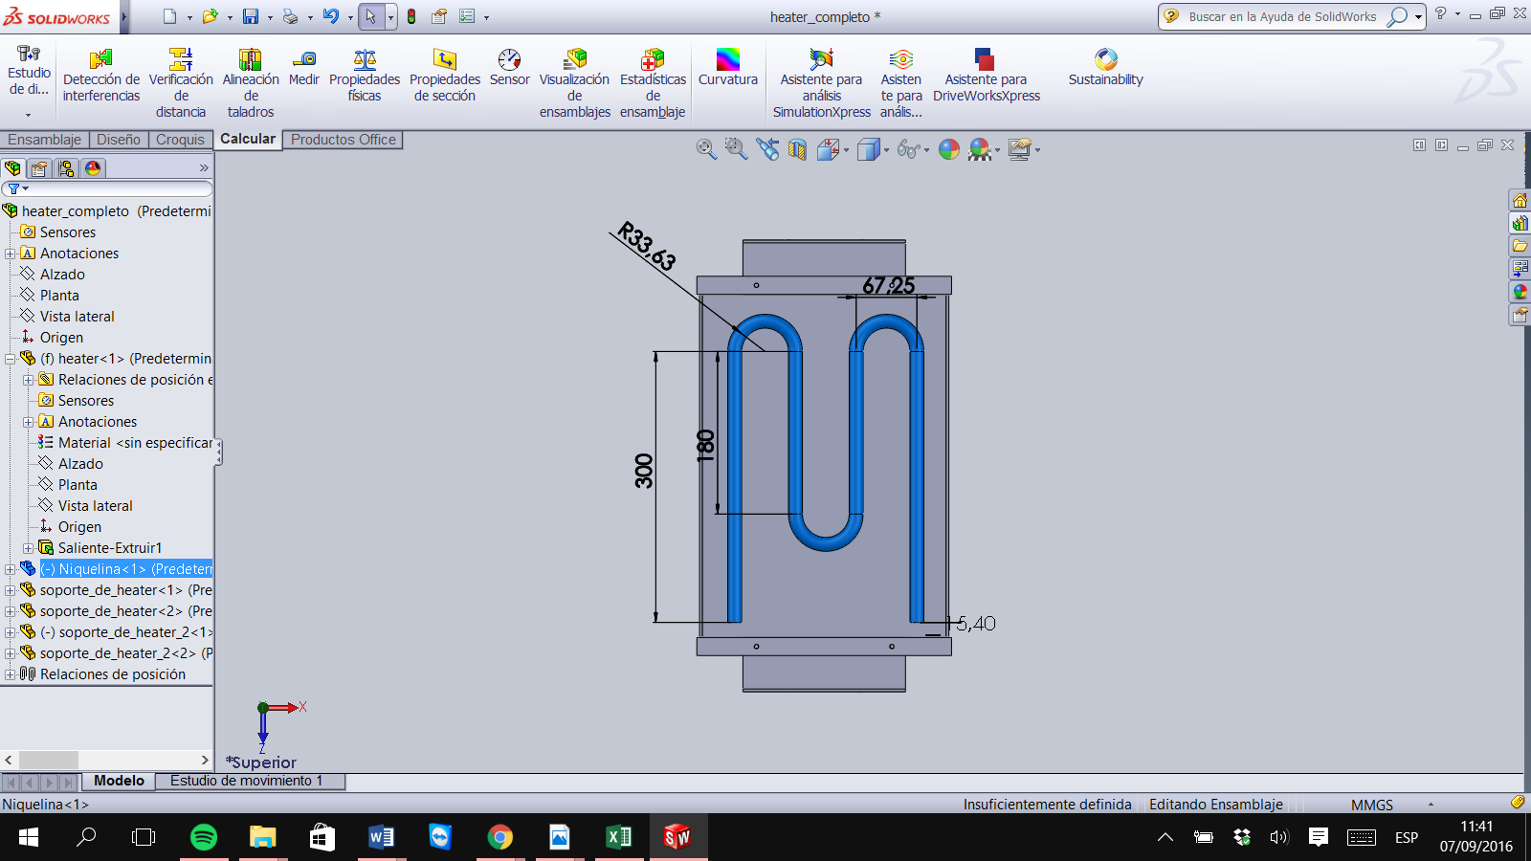
Diseño eléctrico y electrónico
Características técnicas de los equipos seleccionados
Voltaje de alimentación
Tipo de aleación | Alimentación
Alimentación | 220 VAC
Alimentación especial | 2 fases,1 Neutro
Resistencia de calor
Tipo de aleación | níquel-cromo
Alimentación | 220v AC
Marca | S/M
Serie | LA7
longitud | 1.27 m
Potencia | 1000 W

Slide 24
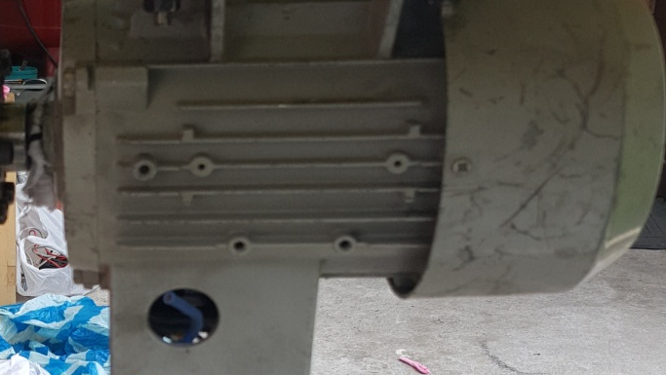

Diseño eléctrico y electrónico
Características técnicas de los equipos seleccionados
Motor trifásico
Tipo | Trifásico 2 polos
Alimentación | 3 fases de 220v AC
Marca | Siemens
Serie | LA7
Rpm | 3600 rpm
Potencia | 0.8 Hp
Torque | 1.56 Nm
Moto reductor
Marca | Motor vario
Serie | NMRV 050
Potencia | 0,5 – 1 HP
Velocidad de entrada Max | 3600
Relación de reducción i | 7,5
Torque máximo | 80 N.m

Slide 25
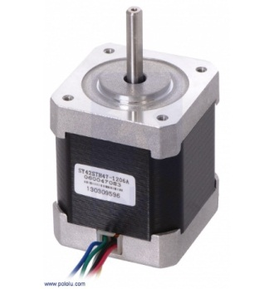
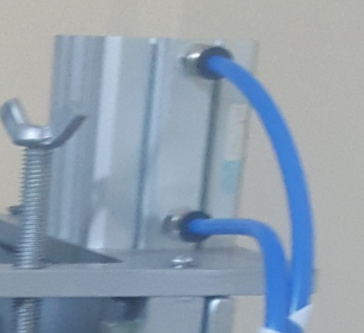
Diseño eléctrico y electrónico
Características técnicas de los equipos seleccionados
Motor a pasos
Tipo | Motor a pasos
Alimentación entrada | 12 v DC
Marca | S/M
Serie | Nema 17
Angulo de paso | 1.8 grados
Serie | 17hs4401
Corriente nominal | 1.7 A
Torque | 40 N-cm
Cilindro Neumático
Criterio | Descripción
Tipo | Compacto
Carrera | 50 mm
Marca | Chanto
Diámetro de la vía | ¼ pulgada
Presión máxima | 1MPa
Diámetro Vástago | 20mm

Slide 26
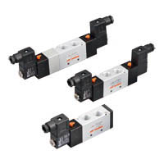
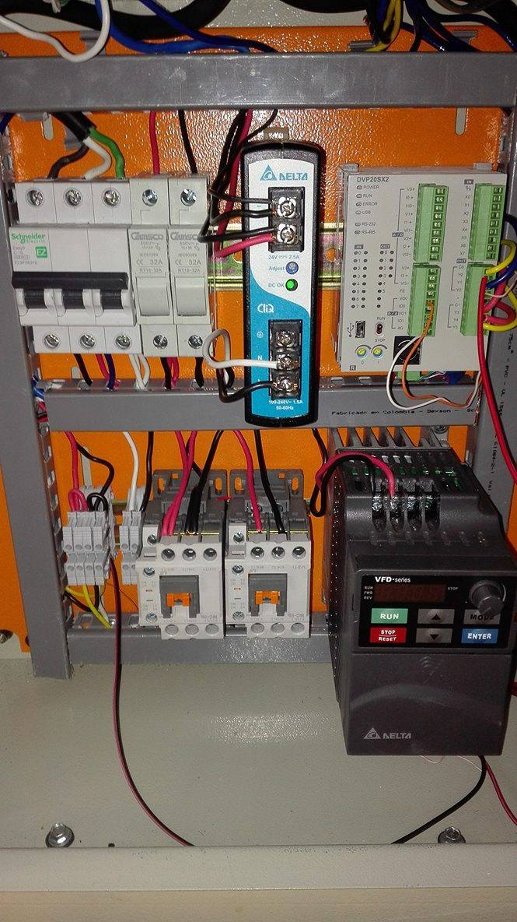
Diseño eléctrico y electrónico
Características técnicas de los equipos seleccionados
Electroválvula neumática
Criterio | Descripción
Posiciones | 2 - Abierta y Cerrada
Diámetro de la vía | 0,25 pulgada de diámetro del Cilindro
Número de solenoides | 1
Vías | 5 porque el cilindro proporcionado es de doble efecto
Retorno | Resorte
Variador de Frecuencia
Tipo | Variador de frecuencia
Alimentación entrada | 220v AC
Alimentación salida | 3 fases de 220 V AC
Marca | Delta
Serie | VFDE
Potencia | 1 Hp

Slide 27
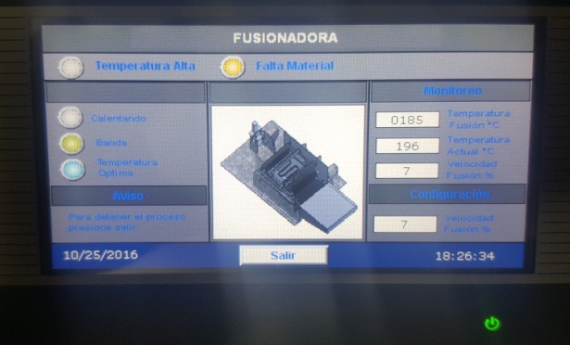
Diseño eléctrico y electrónico
Características técnicas de los equipos seleccionados
PLC DELTA
Tipo | PLC
Alimentación | 12 v DC
Marca | Delta
Serie | DVP 20SX11R
Entradas Digitales | 8
Salidas Digitales | 6
Entradas Análogas | 3
Salidas Análogas | 3
Comunicación | RS485
Pantalla HMI
Criterio | Opción 1 Delta | Opción 2 Siemens
Tamaño | Desde 4.1 pulgadas | Desde 4 pulgadas
Software | Libre | Licencia
Comunicación | RS485 | Profinet, Ethernet
Cable de programación | USB | Ethernet
Costo | Medio | Alto

Slide 28
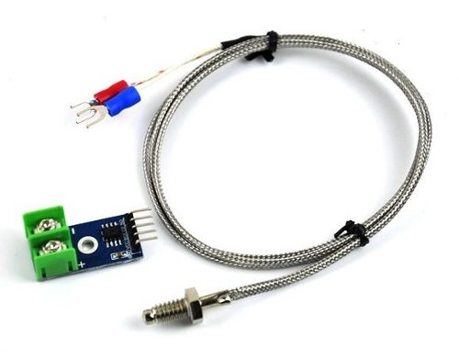
Diseño eléctrico y electrónico
Características técnicas de los equipos seleccionados
Sensores de temperatura
Criterio | Opción 1 Termopar | Opción 2 RTD | Opción 3 NTC
Temperatura de 200 ºC | Si | Si | Si
Costo | Económico | Económico | Económico
Garantía | Si | Si | Si
Tipo de salida | mV | resistivo | resistivo
Acepta el controlador | Si | Si | Si

Slide 29
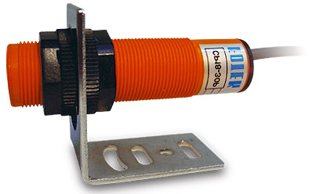
Diseño eléctrico y electrónico
Características técnicas de los equipos seleccionados
Sensor de presencia
Criterio de selección | Opción 1 Fotoeléctrico | Opción 2 Inductivo | Opción 3 Capacitivo
Material textil algodón, poliamida, poliéster | Si | No | Si
Varios espesores de material | Si | No | Si
Problemas por brillo o color del material | No | No | No

Slide 30
IMPLEMENTACIÓN

Slide 31
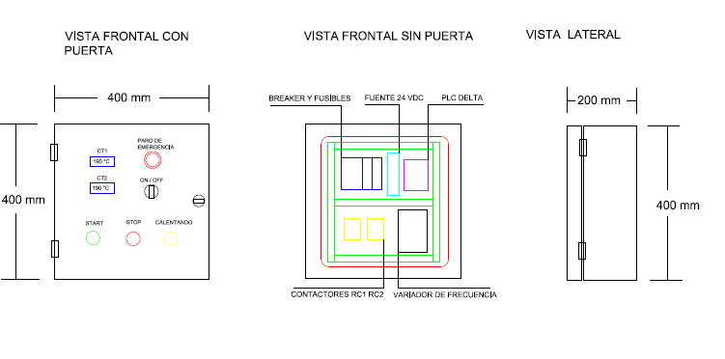
Implementación
Tablero de control

Slide 32
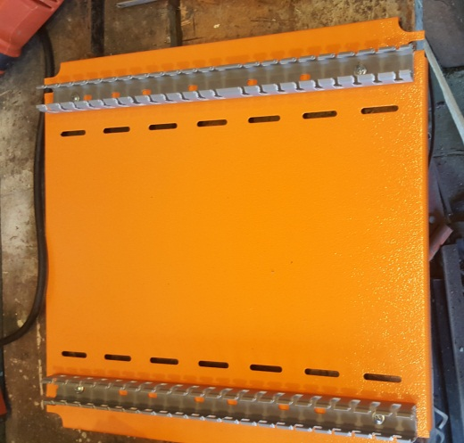
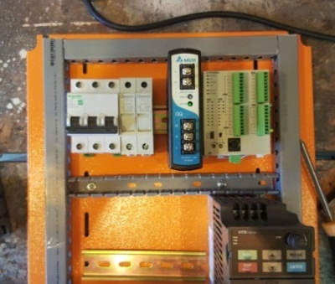
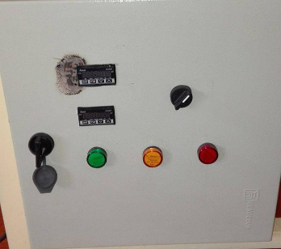
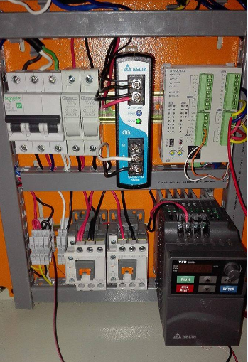
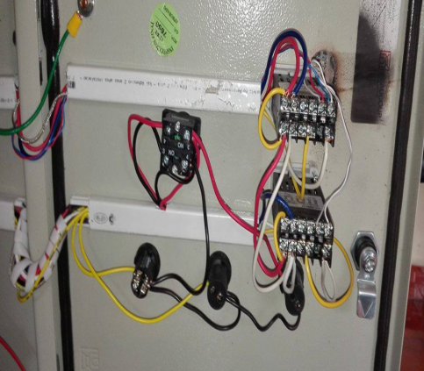
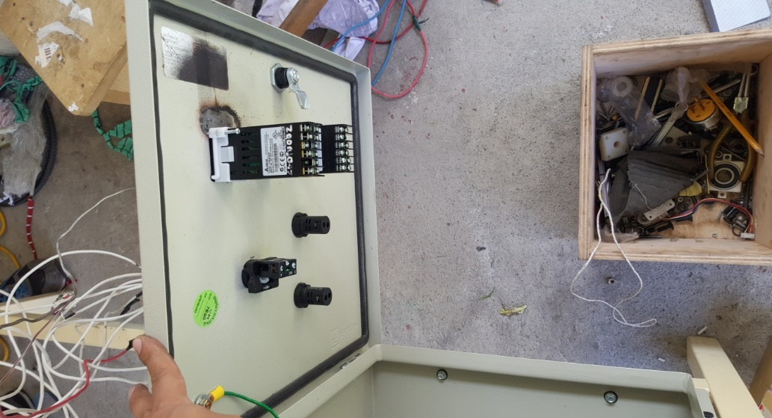
Implementación
Tablero de control

Slide 33
Implementación
Diseño de la lógica de control
Temperatura fusión
La temperatura de fusión no necesariamente es fija, debe mantenerse en un rango de acuerdo al espesor y tipo de material.
La temperatura y la velocidad de la Banda son directamente proporcionales.

Slide 34
Implementación
Parámetros de fusión
Etapa de precalentamiento
Sensor | Termocupla tipo J
Set-Point | 100 °C
Histéresis superior | 0 °C
Histéresis inferior | 1 °C
Temperatura Máxima | 250 °C
Etapa de fusión
Sensor | Termocupla tipo J
Set-Point | 100 °C
Histéresis superior | 0 °C
Histéresis inferior | 1°C
Temperatura Máxima | 250 °C

Slide 35
Implementación
Diseño de la lógica de control
Distancia corte
La teoría de control aplicada a la cortadora es un lazo abierto debido a que no se posee retroalimentación del motor y se la hace mediante el uso del driver A4988 el cual posee las características de configurar el número de pasos dirección que necesitamos que el motor ejecute .

Slide 36
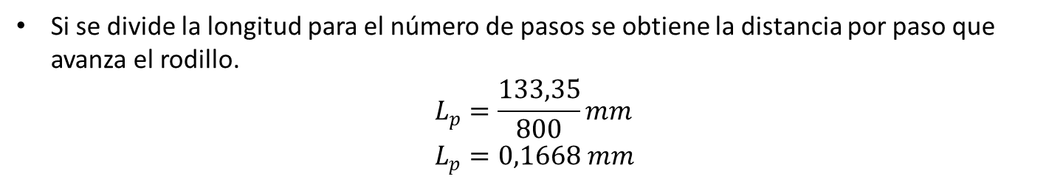

Implementación
Parámetros de fusión
Cantidad de cortes a realizar
Longitud del corte que desea
La Resolución del motor es de un cuarto de paso, que significa que el motor da 800 pasos por revolución
El radio del rodillo de arrastre es igual a 21.25 mm por lo que su perímetro es 133,35 mm
Si se divide la longitud para el número de pasos se obtiene la distancia por paso que avanza el rodillo.
$$L_{p}=\frac{133,35}{800}mm \\ L_{p}=0,1668 mm$$
Para que el material avance 1 mm se necesitan 6 pasos del motor.
$$N_{p}=L ×k$$

Slide 37
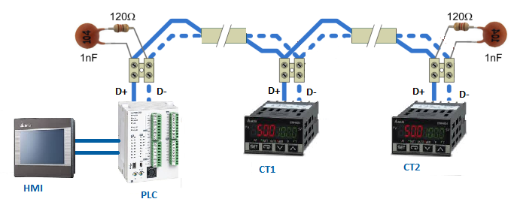
Implementación
PROGRAMACIÓN
Comunicación RS-485

Slide 38
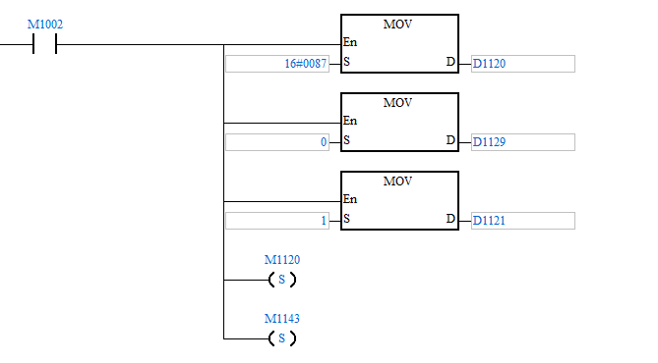

Implementación
PROGRAMACIÓN
Comunicación RS-485
Registro | Función
D1120 | Configuración de la comunicación Modbus
D1129 | Tiempo de espera de comunicación
M1143 | Modo RTU o ASCII. ON:RTU, OFF: ASCII
M1122 | Bandera de confirmación de transmisión.

Slide 39
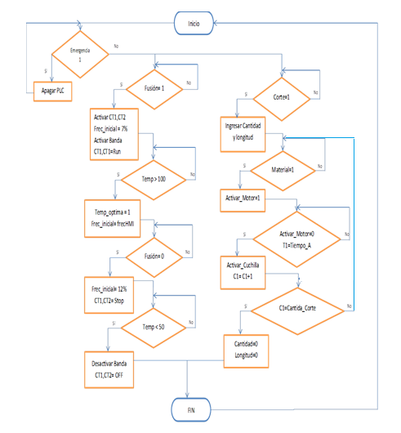
Implementación
PROGRAMACIÓN

Slide 40
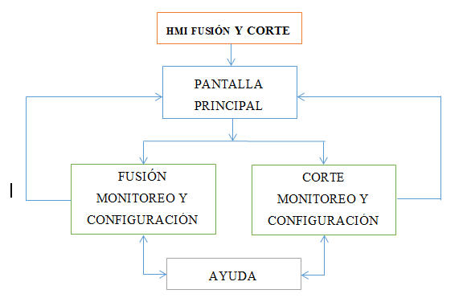
Implementación
DISEÑO INTERFAZ HMI
ARQUITECTURA

Slide 41
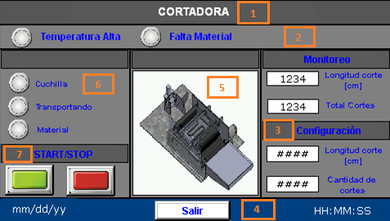
Implementación
DISEÑO INTERFAZ HMI
DISTRIBUCIÓN
Título Principal
Alarmas
Configuración
Navegación
Mímico
Indicadores
Operación.

Slide 42

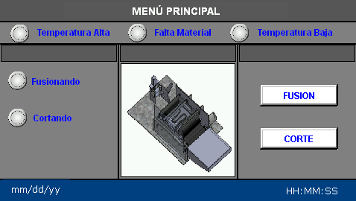
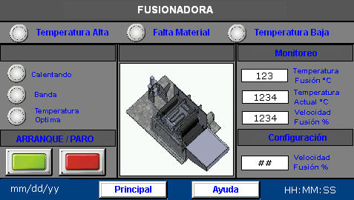
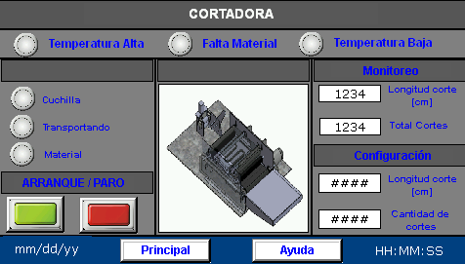
Implementación
DISEÑO INTERFAZ HMI
Interfaz gráfica

Slide 43
CALIBRACIÓN DE EQUIPOS PRUEBAS Y RESULTADOS

Slide 44
Calibración
Controlador de temperatura

Slide 45
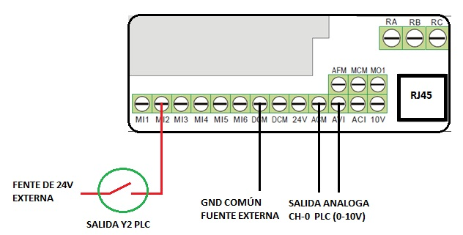
Calibración
Variador de Frecuencia
Tipo de control
Modo de operación
Frecuencia de referencia
Parámetros del motor

Slide 46
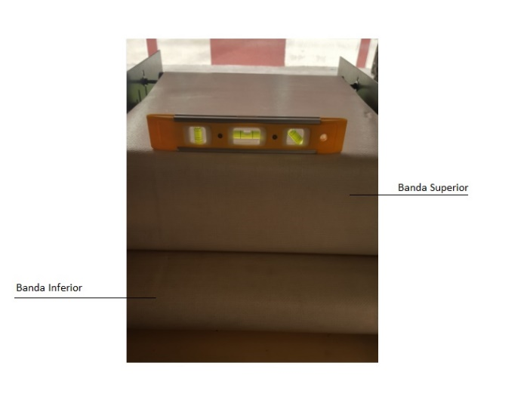
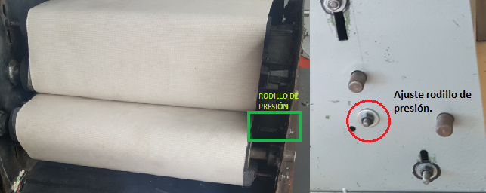
Pruebas Fusionadora
Ajustes mecánicos
Ajustes Electrónicos
Calibración de Bandas
Velocidad de Fusión
Rodillos de Presión
Temperatura de Fusión

Slide 47
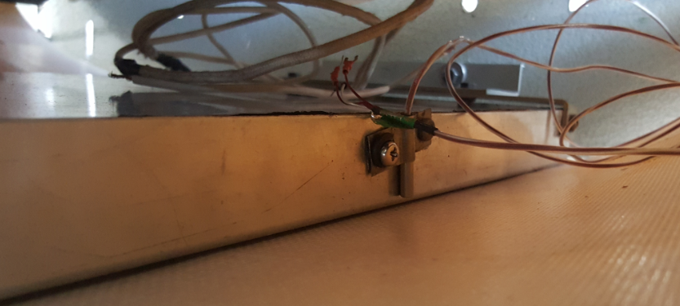
Resultados Prueba 1
Problemas
Correcciones
Temperatura no idónea en el área de trabajo
Cambiar de posición los sensores
Resultado
No Fusiona

Slide 48
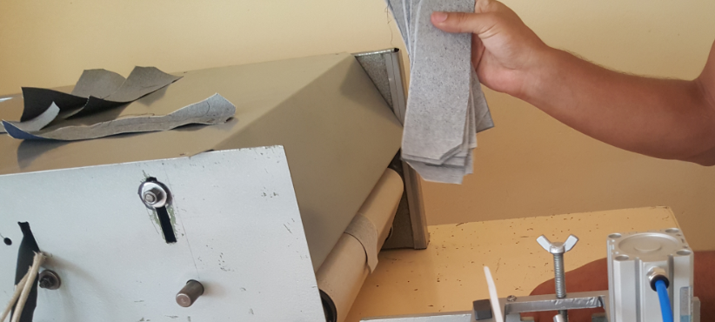
Resultados Prueba 2
Problemas
Correcciones
Deja de fusionar después de un tiempo, debido a la disipación de calor por el movimiento de las bandas
Cambiar los set points de los controladores para tal manera no perder calor en las bandas
Resultado
Fusiona pero después de un tiempo se pierde la temperatura ideal en el área de trabajo

Slide 49
Resultados Prueba 3
Problemas
Correcciones
Ninguno
Se estableció los set point de manera arbitraria en 80 y 85 °C
Resultado
Fusiona correctamente durante 6 horas seguidas prueba máxima realizada sin perder el punto de fusión.

Slide 50
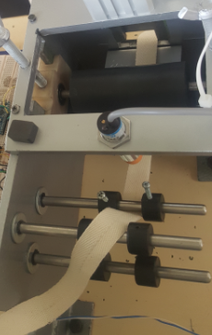
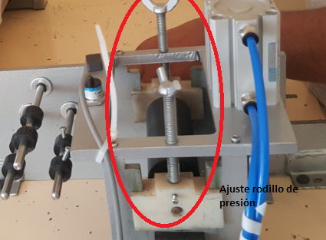
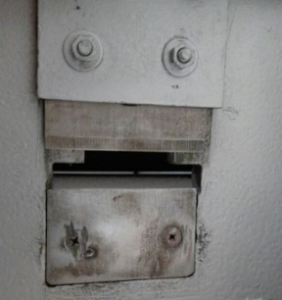
Pruebas Cortadora
Ajustes mecánicos
Ajustes Electrónicos y Neumáticos
Sujeción del material
Presión de corte
Rodillos de arrastre
Precisión de arrastre
Centrado de cuchillas

Slide 51
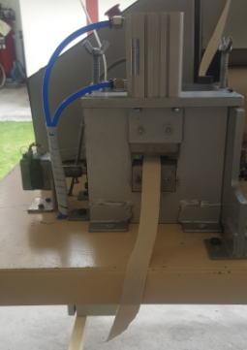
Resultados Prueba 1
Problemas
Correcciones
Presión de corte establecida 50 psi , no suficiente.
El arrastre no presenta problemas.
Aumentar la presión de corte
Resultado
No Corta

Slide 52
Resultados Prueba 2
Problemas
Correcciones
Pequeño juego mecánico en las cuchillas.
Presión establecida en 80 psi logra atravesar el material.
Cambiar los set point de los controladores para tal manera no perder calor en las bandas
Resultado
Arrastre y corte en los puntos con muy buena precisión, sin embargo el juego en las cuchillas no logra cortes completos.

Slide 53
Resultados Prueba 2
Resultados de corte
25 mm
Corte | Longitud [mm] | Error [mm]
1 | 25 | 0
2 | 25 | 0
3 | 26 | 1
4 | 25 | 0
5 | 26 | 1
100 mm
Corte | Longitud [mm] | Error [mm]
1 | 101 | 1
2 | 100 | 0
3 | 100 | 0
4 | 100 | 0
5 | 101 | 1
450 mm
Corte | Longitud [mm] | Error [mm]
1 | 450 | 0
2 | 451 | 1
3 | 452 | 2
4 | 450 | 0
5 | 451 | 1

Slide 54
Analisis de resultados

Slide 55
Análisis de resultados
Resultados en Porcentajes
80% Ahorro en tiempo de producción
60% Ahorro en el costo del proceso
300% Aumento de producción
60% Reducción de cansancio físico y accidentes laborales
100% Fusión compacta en toda el área de las piezas.

Slide 56
ANÁLISIS DE COSTOS

Slide 57
Análisis de Costos
Tipo de costos
Materiales
Mano de Obra
Costos indirectos de Fabricación.
Materiales
CONCEPTO | VALOR
Materiales directos eléctricos y neumáticos | $ 1866,34
Materiales directos mecánicos | $ 654,36
Total | $ 2520,70

Slide 58
Análisis de Costos
Mano de obra directa
Actividad | Valor
Servicio de torno y fresado de materiales | $ 500,00
Reencauchado de rodillos | $ 600,00
Estructura metálica | $ 150,00
Servicio de cortes por agua | $ 340,00
Total | $ 1590,00
Mano de obra indirecta
Tipo | Tiempo (h) | C. Unitario | Valor
Ingeniería y diseño | 200 | 6 | $ 1200,00
Planos mecánicos | 50 | 8 | $ 400,00
Planos eléctricos | 30 | 8 | $ 240,00
Programación y control | 30 | 6 | $ 180,00
Total |  |  | $ 1600,00

Slide 59
Análisis de Costos
Mano de obra
Tipo | Valor $
Mano de obra indirecta | 1600,00
Mano de obra directa | 1590,00
Total | 3190,00
Mano de obra
CONCEPTO | VALOR $
Agua potable | 10,00
Energía eléctrica | 50,00
Teléfono | 21,00
Internet | 40,00
Total | 121,00

Slide 60
Análisis de Costos
Costo Total del Proyecto

Slide 61
Análisis de Costos
Costo Comercial de la Máquina

Slide 62
CONCLUSIONES Y RECOMENDACIONES

Slide 63
Conclusiones y Recomendaciones
Conclusiones
Se logra finalizar con el diseño y automatización de una máquina cortadora y fusionadora de insumos para la elaboración de prendas de vestir, alcanzando a comprobar la eficiencia dentro del proceso de producción de la empresa DaniSport reduciendo los tiempos de producción en 80 % y el costo del proceso en 60 %, minimizando también el riesgo a sufrir accidentes laborales en sus operarios.
A través del conocimiento adquirido en la formación académica se logra seleccionar los mejores instrumentos y equipos de automatización para garantizar el funcionamiento, y flexibilidad de la máquina adaptándonos al presupuesto otorgado por la empresa.

Slide 64
Conclusiones y Recomendaciones
Conclusiones
Después del estudio previo de los procesos en los cuales se intervino como son fusión y corte , la selección optima de elementos y materiales con la ayuda de un Ing. Mecánico se logra realizar un diseño estructural ergonómico y práctico, fortaleciendo y abriéndose campo a nuevos conocimientos a través de la cooperación en la implementación mecánica.
La implementación del tablero de control en base a un diseño ayuda a la identificación de problemas y mantenimiento posterior de la máquina logrando supervisar los procesos a través de una interfaz HMI e indicadores físicos implementados.

Slide 65
Conclusiones y Recomendaciones
Conclusiones
El realizar un estudio previo de los subprocesos inmersos en el sistema a implementar, para elaborar un diagrama de flujo permite realizar una programación adecuada de tal forma que cada etapa logre funcionar independientemente a través de un solo controlador.
La interfaz HMI se desarrolló de una manera intuitiva que permite operar de forma simple y rápida.

Slide 66
Conclusiones y Recomendaciones
Recomendaciones
En el diseño de la fusionadora implementar un rodillo de limpieza de las bandas para evitar la adherencia de pegamento de la entretela a la banda y así lograr que las piezas fusionadas recirculen por las bandas y se planchen o arruguen dañando la pieza.
Mejorar la pieza porta cuchillas con el fin de evitar el juego mecánico para así mejorar la eficacia del corte y evitar que se desafile las cuchillas o des guiar el vástago del cilindro de corte.

Slide 67
Conclusiones y Recomendaciones
Recomendaciones
Diseñar a futuro un sistema que permita recoger y ordenar las piezas fusionadas con el fin de reducir el manejo a un solo operario.
Mejorar la pieza porta cuchillas con el fin de evitar el juego mecánico para así mejorar la eficacia del corte y evitar que se desafile las cuchillas o des guiar el vástago del cilindro de corte.
Implementar a futuro el control de velocidad del motor a pasos para reducir el tiempo de corte y optimizar el proceso.

Slide 68
Conclusiones y Recomendaciones
Recomendaciones
Por seguridad, el operario no debe usar accesorios que puedan ser atrapados por la máquina ya que estos procesos poseen etapas de arrastre que pueden causar serios daños en el operario

Slide 69
GRACIAS

